Slide 1
Wie kann ich bewerten, ob mein Algorithmus performant ist?
Rogerio Da Silva Chilro

Slide 2
Inhalt
Einführung
Messkriterien für die Performance
Praktische Methoden zur Bewertung
Anwendungsbeispiel
Optimierungen
Schlusswort

Slide 3
Einführung
Performance => Effizienz
Zeit
Speicher
Skalierbarkeit
Verzögerungen =? Kritisch
Größe =? Kritisch
UX =? Wichtig

Slide 4
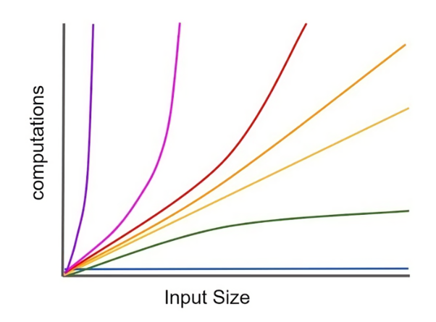

Slide 5
Messkriterien für die Performance
Laufzeit
Speicherbedarf
Benchmarking & Profiling

Slide 6
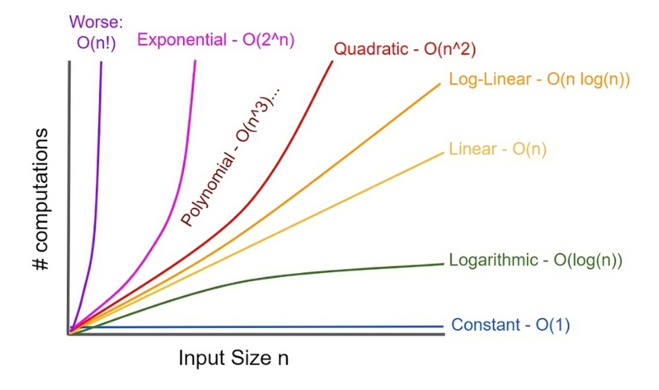
Laufzeit
Big-O-Notation => Beschreibt die Laufzeit
Konstant = bspw. Array
Lineare Zeit = Größe
Quadratische Zeit = Explodiert (1:10)
Logarithmische Zeit = steigt langsam
Eingabegröße | O(1) | O(log n) | O(n) | O(n²)
10 | 1 ms | 3 ms | 10 ms | 100 ms
100 | 1 ms | 7 ms | 100 ms | 10.000 ms
1000 | 1 ms | 10 ms | 1.000 ms | 1.000.000 ms

Slide 7
Speicherbedarf
Große Datenmenge =! Probleme
Effizienter = Performant auf allen Geräten

Slide 8
Benchmarking & Profiling
Benchmarking
Laufzeit in realtime messen
Wie gut ist der Algorithmus?
Profiling
Wie lang dauern bestimmte Teile?
Wie viel Speicher brauchen die Teile?
Schwachstellen zu finden

Slide 9
Praktische Methoden zur Bewertung
Vergleich
Edge Cases (Groß vs. Klein)
Simulation Realer Szenarien
Analyse Tools
timeit (python)
Java (JMH)
IDE Profilers

Slide 10


Anwendungsbeispiel

Slide 11
Optimierungen
Fokussieren auf Laufzeit & Speicherverbrauch
Divide-and-Conquer
Optimieren von Datenstrukturen
bspw. ArrayList vs. LinkedList
Parallelisierung / Multithreading
Aufteilen von Aufgaben
Trade-Offs: Performance vs. Lesbarkeit/Wartbarkeit

Slide 12
Schlusswort
nie perfekt
vom Anwendungsfall abhängig
ein iterativer Prozess

Slide 13
Noch Fragen?
Quellen
https://de.wikipedia.org/wiki/Teile-und-herrsche-Verfahren
https://www.jetbrains.com/pages/intellij-idea-profiler/
https://www.bosch-sensortec.com/software/bme/docs/process-steps/evaluate-algorithms.html
https://de.wikipedia.org/wiki/Effizienz_(Informatik)
Struktur: https://chatgpt.com/
Self-Experience

